Slide 1
QCOMP102: Systèmes Quantiques
Modéliser et manipuler des systèmes quantiques
Présenté par Jean-Adrien DUCASTAING
Sous la supervision de Nicolas BOUTRY, PhD

Slide 2
Plan du cours
Représenter un système physique et son évolution à l’aide de l'algèbre linéaire
Du modèle probabiliste au modèle quantique
Etats quantiques et leur mécanique
Intrication quantique

Slide 3
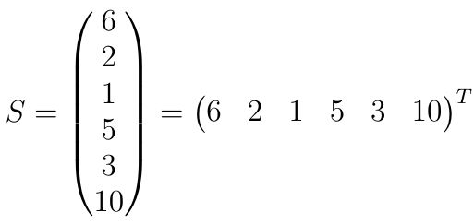
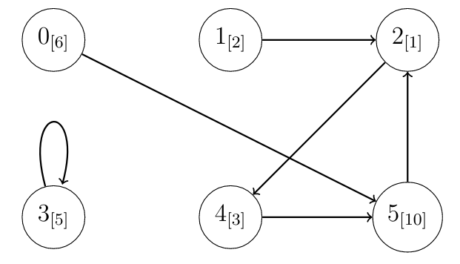
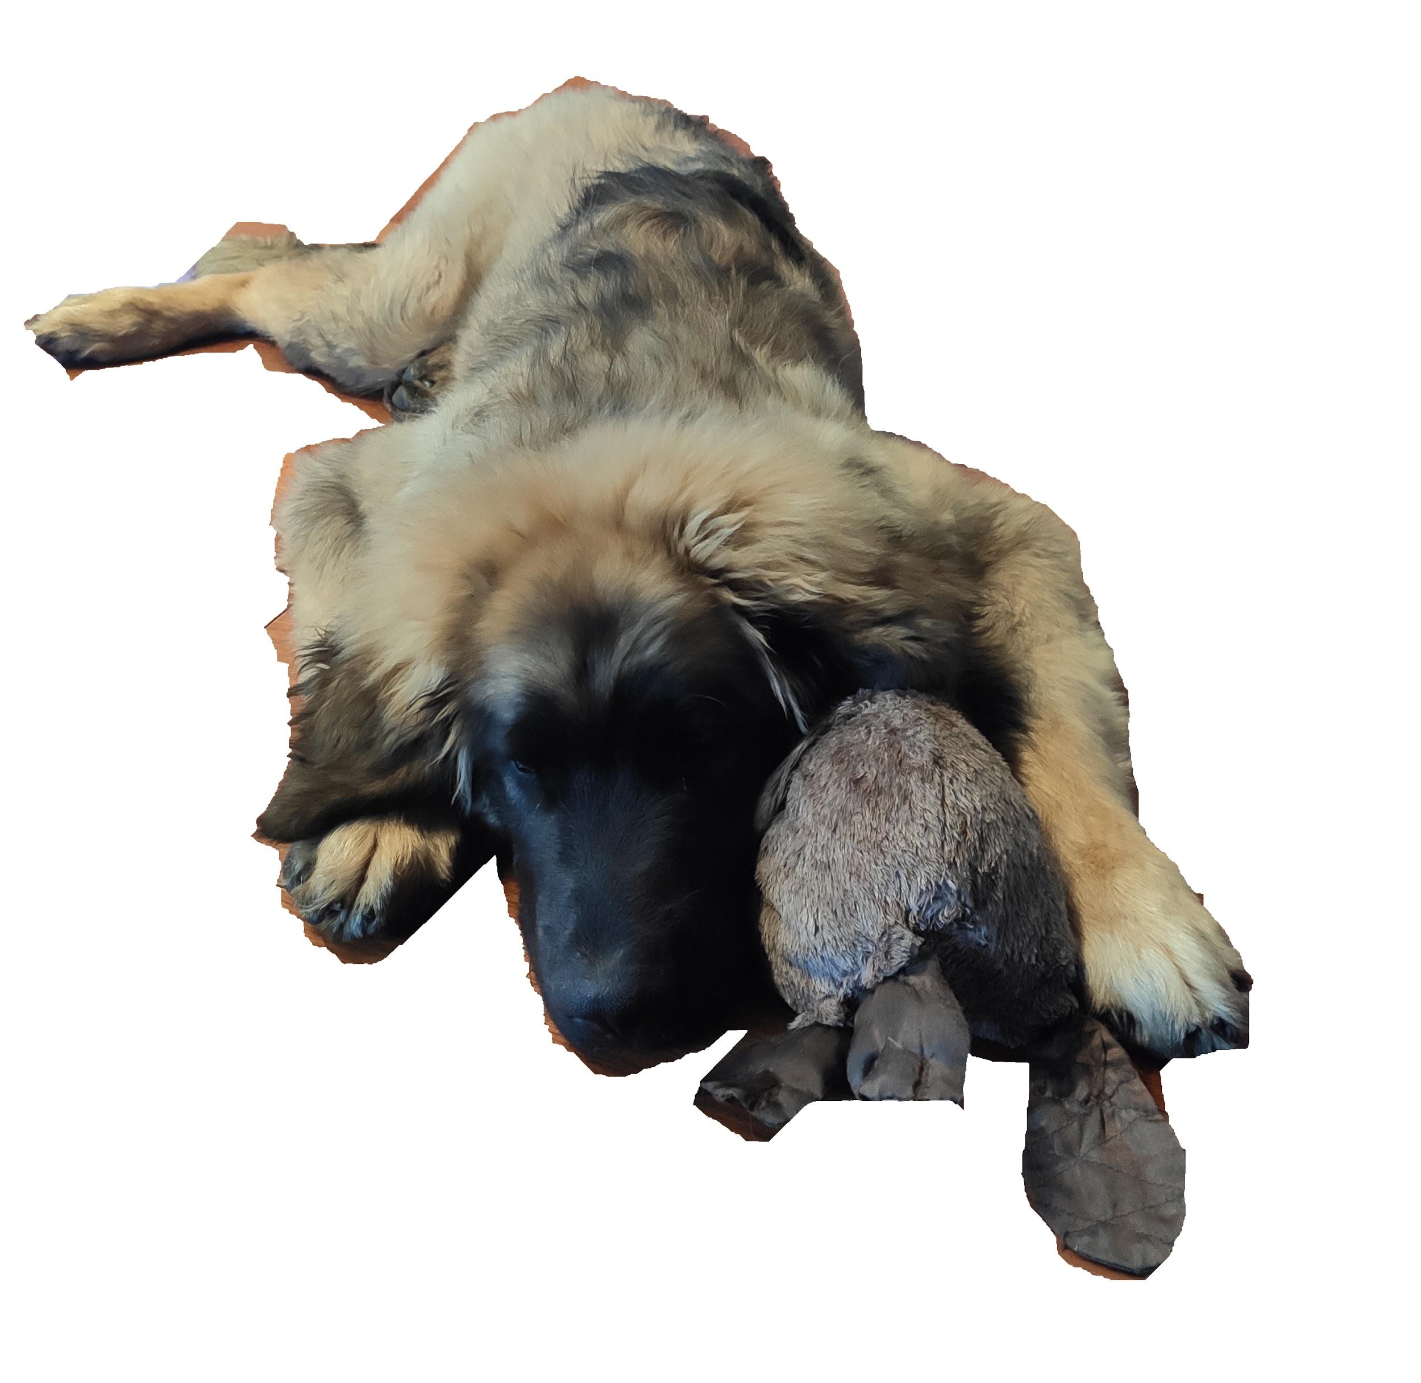
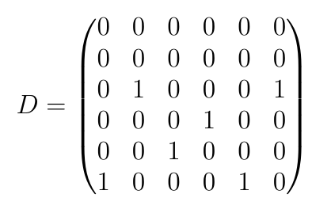
6 chiots dans la salle 0
2 chiots dans
la salle 1
Une fois dans la pièce 3 les chiots essaient de descendre l’escalier mais ont peur donc font demi-tour
5 chiots coincés dans la salle 3 en hauteur
Représentation de l'état du système de l’escape game
Fig 1. Epidoggo
27 chiots sont répartis dans un escape game
Représentation de la dynamique du système
Il est possible d’aller de la pièce 0 a la piece 5
I - Représenter un système déterministe (cf. polycopié page 2)

Slide 4
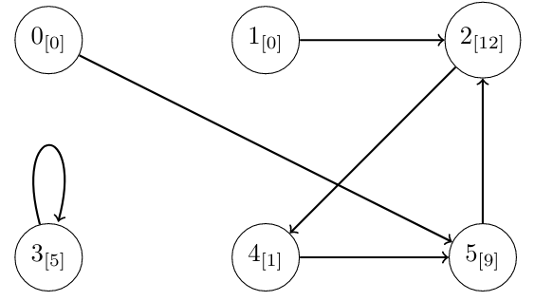
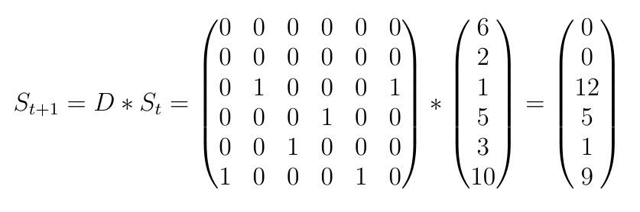


...pour obtenir l'état du système au temps t+1
On applique la dynamique du système à son état au temps t...
Chaque minute, dans chaque pièce, les chiots essaient de sortir.
Nous sommes à la minute t, où seront les chiots à la minute t+1 ?
I - Représenter un système déterministe (cf. polycopié page 2)

Slide 5
Kahoot
Prenez votre téléphone ou votre laptop
Allez à l'adresse kahoot.it
Rentrez le code PIN donné au tableau
Tenez vous prêt à jouer
Niveau 1: Représenter des systèmes physiques à l’aide de l'algèbre linéaire

Slide 6
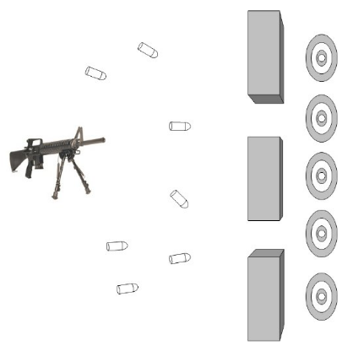
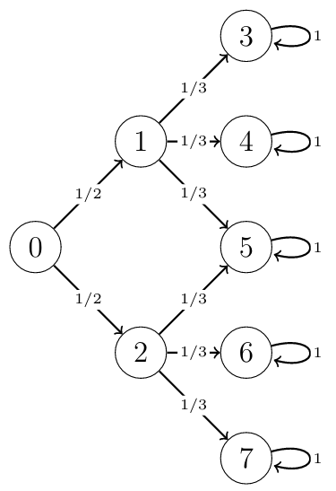

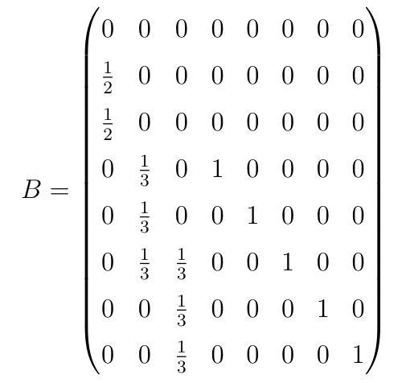
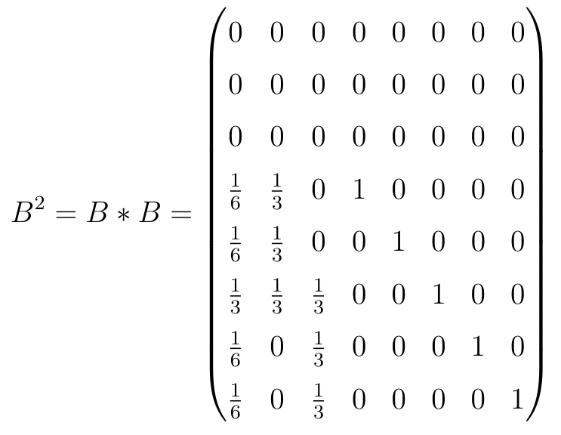

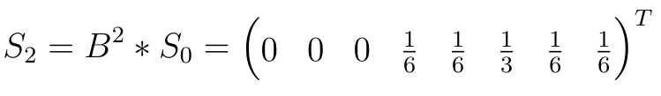
Décrit le mouvement de la balle après 2 unité de temps
Décrit le mouvement de la balle après 1 unité de temps
Les fentes de Young à l'américaine
II - Système probabiliste (cf. polycopié page 4)

Slide 7







Dans le monde “classique”:
Et dans le monde quantique:
Oui mais ca change quoi?
Interference
II - Système quantique (cf. polycopié page 7)

Slide 8
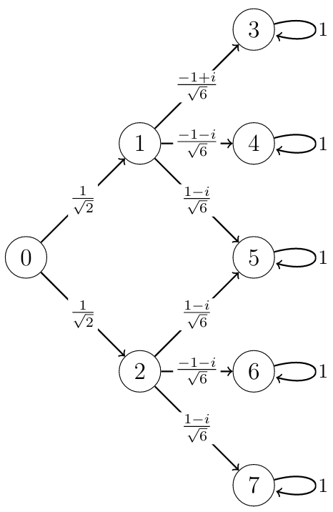
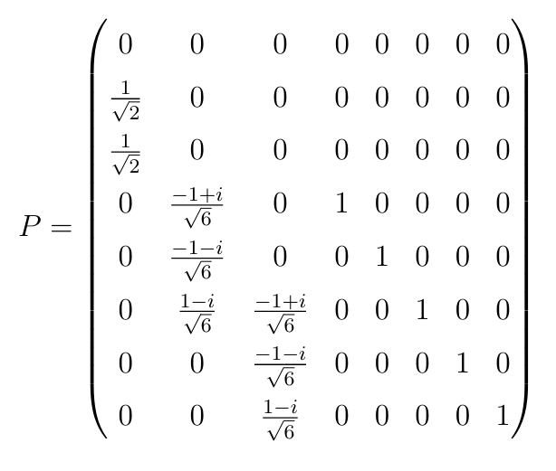
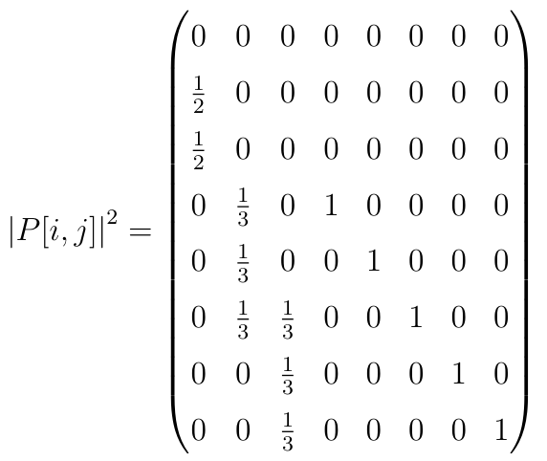
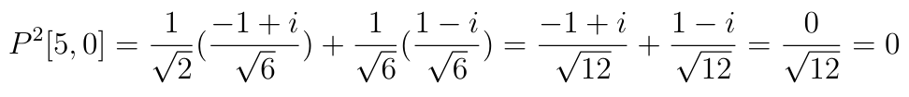
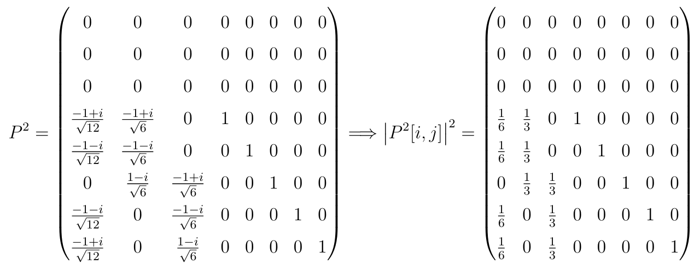
Les vraies fentes de Young
Interference
II - Système quantique (cf. polycopié page 9)

Slide 9
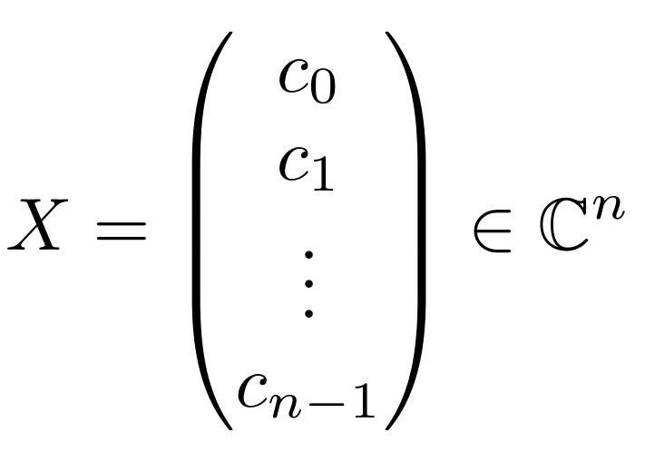
L'état d’un système quantique est représenté par
un vecteur complexe:
Le système X est en superposition de tous ses états.
La mesure du système X
le fixe irréversiblement dans un seul état défini.
|c_{i}|² ne représente pas la probabilité de X d'être dans l'état i. X est dans tous ses états simultanément.
Un état quantique est une superposition d'états classiques.
|c_{i}|² représente la probabilité de trouver X dans l'état i après la mesure.
II - Système quantique (cf. polycopié page 11)

Slide 10
Kahoot
Prenez votre téléphone ou votre laptop
Allez à l'adresse kahoot.it
Rentrez le code PIN donné au tableau
Tenez vous prêt à jouer
Niveau 2: Du modèle probabiliste au modèle quantique

Slide 11
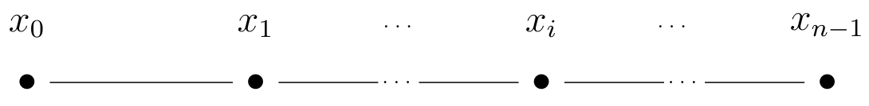
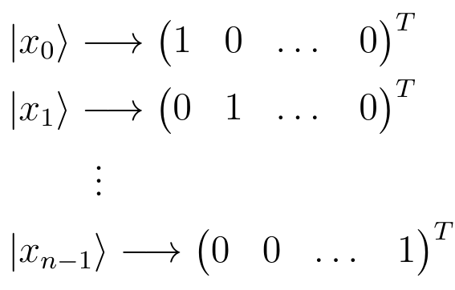
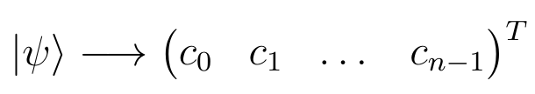
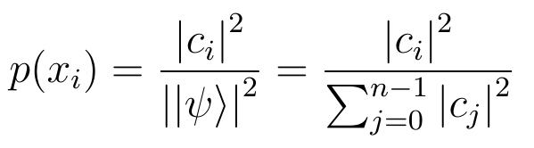

Amplitude
Etat de base
III - États quantiques (cf. polycopié page 15)

Slide 12
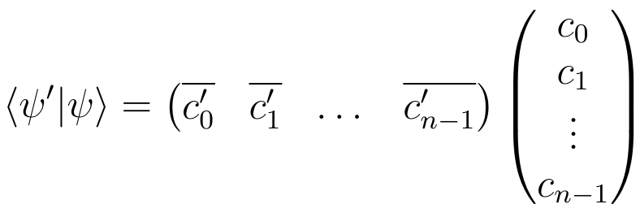
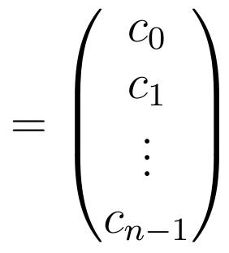






Ket
Bra-Ket
Bra
III - Bra & Ket (cf. polycopié page 18)

Slide 13
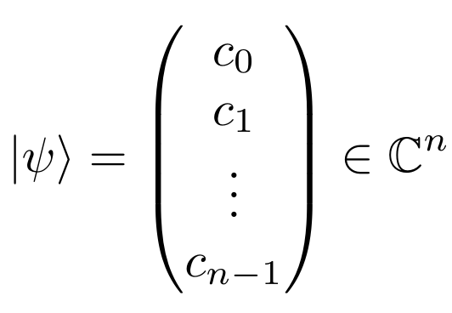
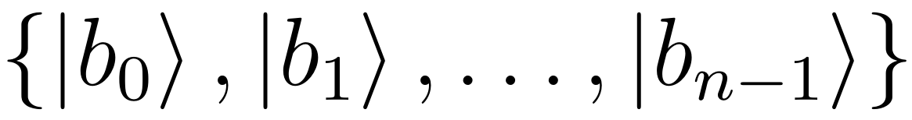
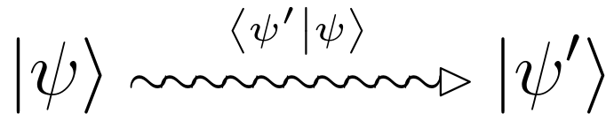
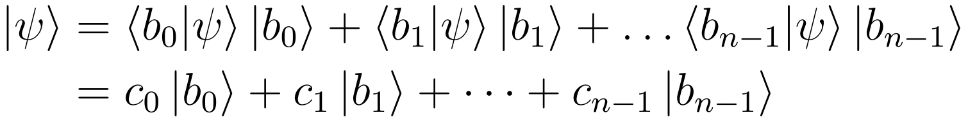
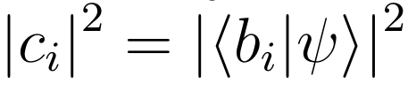
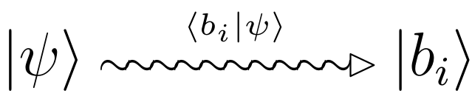
Etat initial
On représente les états classiques par une base orthogonale de C^{n} :
Pourquoi orthogonale ?
2 vecteurs orthogonaux = 2 états mutuellement exclusifs
Ainsi on a
décrivant la probabilité de
III - Bra & Ket (cf. polycopié page 18)

Slide 14

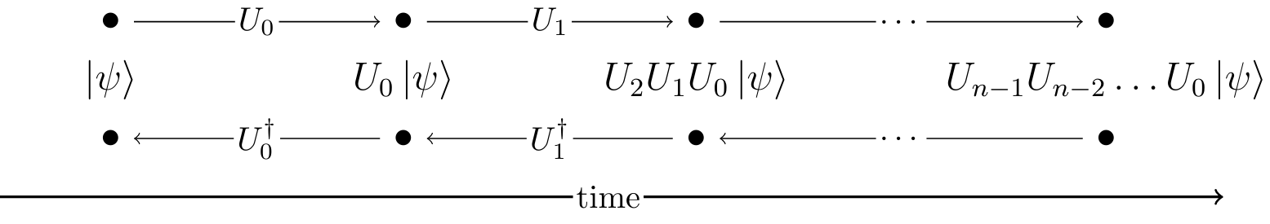
Toute évolution d’un système quantique qui n’est pas un acte de mesure est représentée par une matrice unitaire.
Le produit de deux matrices unitaire est unitaire.
L’inverse d’une matrice unitaire est unitaire.
Tout opérateur unitaire est réversible.
III - Dynamique d’un système quantique (cf. polycopié page 23)

Slide 15
Kahoot
Prenez votre téléphone ou votre laptop
Allez à l'adresse kahoot.it
Rentrez le code PIN donné au tableau
Tenez vous prêt à jouer
Niveau 3: États quantiques et leur mécanique

Slide 16
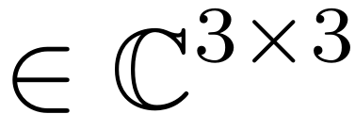
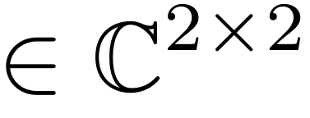
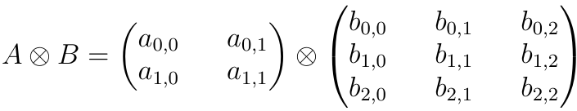
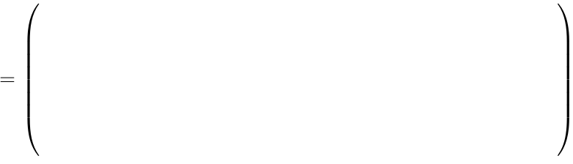
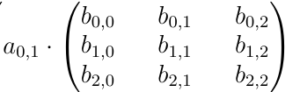
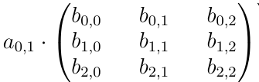
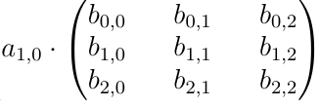
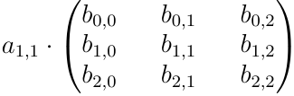
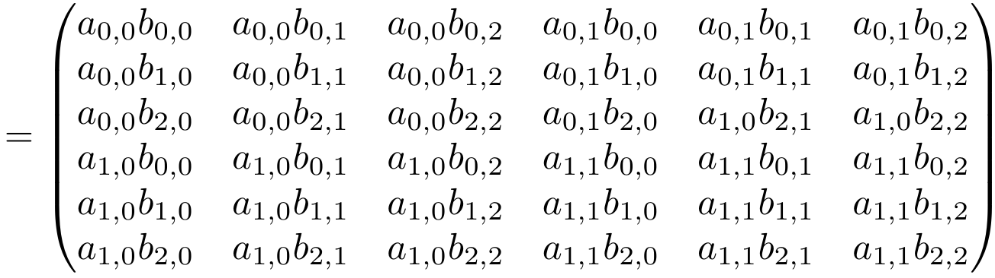
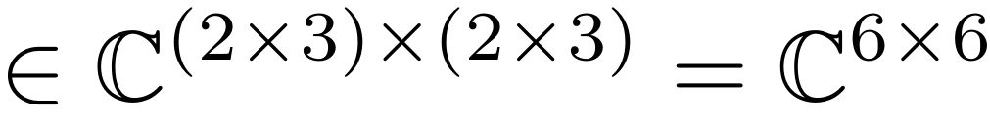
IV - Rappels sur le produit de Kronecker (cf. polycopié précédent page 16)

Slide 17
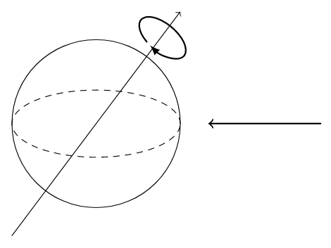
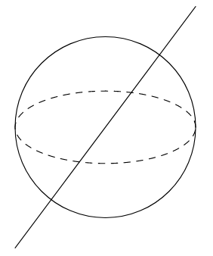
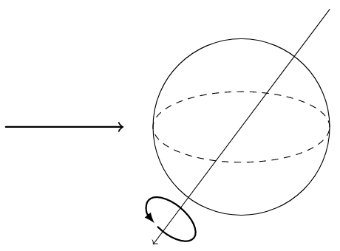


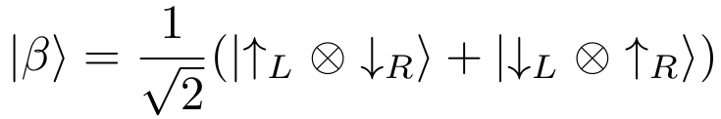
Sous-système 1
Système composite
Sous-système 2
Pour que ces sous-systèmes soient séparables, il faudrait que le système composite satisfasse également cette équation:
Ces deux équations n’ont pas de solution.
= 0
≠0
≠0
= 0
IV - Intrication quantique (cf. polycopié page 25)

Slide 18
Kahoot
Prenez votre téléphone ou votre laptop
Allez à l'adresse kahoot.it
Rentrez le code PIN donné au tableau
Tenez vous prêt à jouer
Niveau 4: Intrication quantique

